Slide 1
议论文写作的思辨性表达
梁丰初级中学 张敏

Slide 2
考场作文回顾
大雨过后有两种人，一种人抬头看天，看到的是蔚蓝与美丽；一种人低头看地，看到的是淤泥与绝望。
——陶行知
陶行知先生的这句话，引发了你怎样的联想和思考？ 请根据要求完成作文。
要求：1.自拟题目；2.可以写记叙文，也可以写议论文；3.不少于600字；4.不得出现真是的人名、校名。

Slide 3
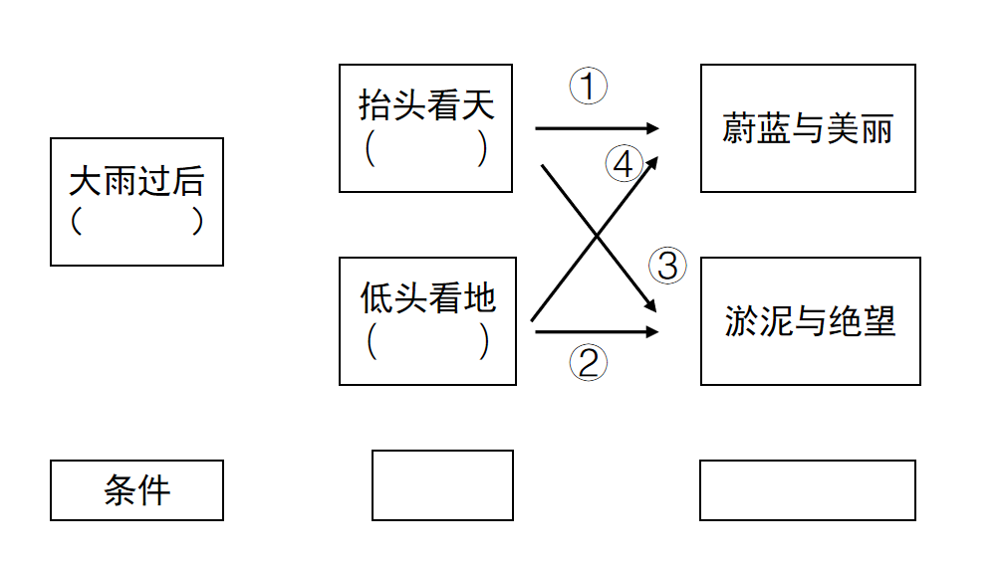
信息提取
观点提炼

Slide 4
“大江东去，浪淘尽”。可悲可叹的苏子啊，或许只有万古不断的长江才能与你共情。乌台诗案的冤屈泯灭了一位政治家，却也留下了东坡的故事。水天相接，云层晦暗，鸥鸟翻飞，江水滚滚。你伫立在长江之滨，望天、望水，一片苍茫，带给你的不是绝望。江水拍打礁石之声触动了你的诗情。“雄姿英发，羽扇纶巾”，读罢一个英俊的统帅仿佛就在眼前。你又何尝不是一个雄姿勃发的英雄，挥一挥衣袖，痛苦与烦恼飘然自去，世俗与污浊云消雾散；挥一挥笔墨，豪情与乐观跃然纸上，诗意与轻爽发酵酝酿。你的乐观激励着无数在黑暗中挣扎的人。
跨越挫折，方能海阔天空 ……

Slide 5
如果选取这则材料来证明另一个观点，该如何改写？
“大江东去，浪淘尽”。可悲可叹的苏子啊，或许只有万古不断的长江才能与你共情。乌台诗案的冤屈泯灭了一位政治家，却也留下了东坡的故事。水天相接，云层晦暗，鸥鸟翻飞，江水滚滚。你伫立在长江之滨，望天、望水，一片苍茫，带给你的不是绝望。江水拍打礁石之声触动了你的诗情。“雄姿英发，羽扇纶巾”，读罢一个英俊的统帅仿佛就在眼前。你又何尝不是一个雄姿勃发的英雄，挥一挥衣袖，痛苦与烦恼飘然自去，世俗与污浊云消雾散；挥一挥笔墨，豪情与乐观跃然纸上，诗意与轻爽发酵酝酿。你的乐观激励着无数在黑暗中挣扎的人。

Slide 6
阅读苏轼的相关资料，根据要求写文段。
思辨性表达评价量表
评价内容 | 评价得分
 | ☆☆☆ | ☆☆ | ☆
观点要明确
思路应清晰
证据需充分
语言有风格

Slide 7
资料一
关于“乌台诗案”（背景资料）
元丰二年（1079年）四月，苏轼调任湖州知州。上任后，他即给神宗写了一封《湖州谢上表》，这本是例行公事，但苏轼是诗人，笔端常带感情，即使官样文章，也忘不了加上点个人色彩，说自己“愚不适时，难以追陪新进”，“老不生事或能牧养小民”，这些话被新党利用，说他“愚弄朝廷，妄自尊大”“衔怨怀怒”“指斥乘舆”“包藏祸心”，又讽刺政府，莽撞无礼，对皇帝不忠，如此大罪可谓死有余辜。他们从苏轼的大量诗作中挑出他们认为隐含讥讽之意的句子，一时间，朝廷内一片倒苏之声。七月二十八日，上任才三个月的苏轼被御史台的吏卒逮捕，解往京师，受牵连者达数十人。这就是北宋著名的“乌台诗案”。

Slide 8
资料二
记承天寺夜游
苏 轼
元丰六年十月十二日夜，解衣欲睡，月色入户，欣然起行。念无与为乐者，遂至承天寺寻张怀民。怀民亦未寝，相与步于中庭。庭下如积水空明，水中藻荇交横，盖竹柏影也。何夜无月？何处无竹柏？但少闲人如吾两人者耳。
资料三
卜算子·黄州定慧院寓居作
苏 轼
缺月挂疏桐，漏断人初静。时见幽人独往来，缥缈孤鸿影。
惊起却回头，有恨无人省。拣尽寒枝不肯栖，寂寞沙洲冷。

Slide 9
资料四
定风波·莫听穿林打叶声
苏 轼
三月七日，沙湖道中遇雨。雨具先去，同行皆狼狈，余独不觉。已而遂晴，故作此词。莫听穿林打叶声，何妨吟啸且徐行。竹杖芒鞋轻胜马，谁怕？一蓑烟雨任平生。
料峭春风吹酒醒，微冷，山头斜照却相迎。回首向来萧瑟处，归去，也无风雨也无晴。
资料五
自题金山画像
苏 轼
心似已灰之木，身如不系之舟。
问汝平生功业，黄州惠州儋州。

Slide 10
念奴娇·赤壁怀古 苏轼
大江东去，浪淘尽，千古风流人物。故垒西边，人道是，三国周郎赤壁。乱石穿空，惊涛拍岸，卷起千堆雪。江山如画，一时多少豪杰。
遥想公瑾当年，小乔初嫁了，雄姿英发。羽扇纶巾，谈笑间，樯橹灰飞烟灭。故国神游，多情应笑我，早生华发。人生如梦，一尊还酹江月。
滚滚长江向东奔流而去，千百年来奔腾不息的滔滔巨浪淘尽尽了多少杰出的英雄人物。旧日营垒的西边，有人说，那儿是三国时周瑜大破曹军的赤壁。只见陡峭纷乱的岩壁耸入云霄，汹涌澎湃的巨浪拍打着江岸，卷起无数堆雪白的浪花。雄壮的江山奇丽如画，一时间涌现了多少英雄豪杰。
我不禁遥想起当年的周公瑾，美丽的小乔刚嫁给他，英姿雄健风度翩翩神采照人。手摇羽扇，头戴纶巾，谈笑之间，就将曹军的战船烧得灰飞烟灭。如今我身临古战场神游往昔，应笑我多愁善感，以至于过早生出了白发。人生在世犹如大梦一场，还是洒一杯酒祭献给江中伴我的明月吧！

Slide 11
作业
用苏轼的材料还能证明哪些观点？试着列举出来。
还有哪些人的经历可以作为反面事例来证明你的观点。

